Slide 1
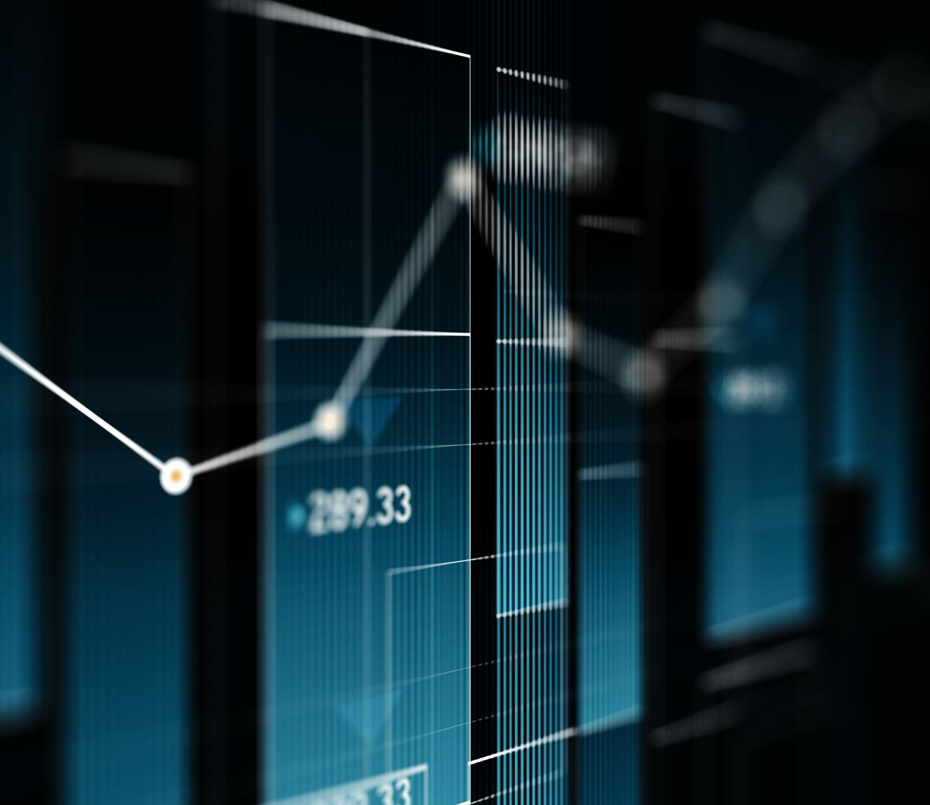
JAVA PROJEKT TEAM NEWS
Benjamin Ehnes (Dev Lead)
Antonia Geschke (PO)
Lucian Gerasch – Celina Ludwigs – Lisa Sluka

Slide 2
Gliederung
FH-Erfurt App
Definition News
Abgrenzung
Funktionalitäten
Anforderungen
Layout-Ideen
Nächste Schritte

Slide 3
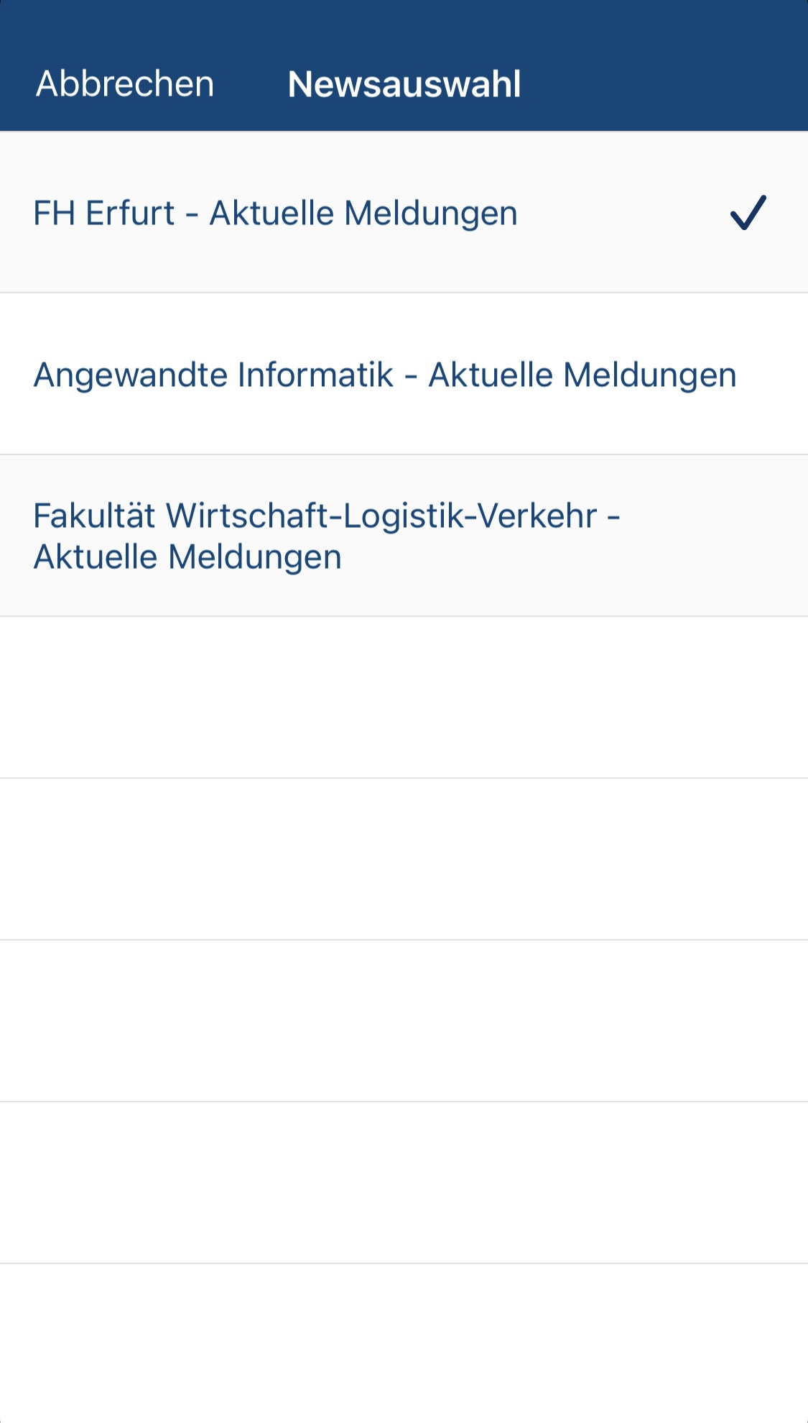
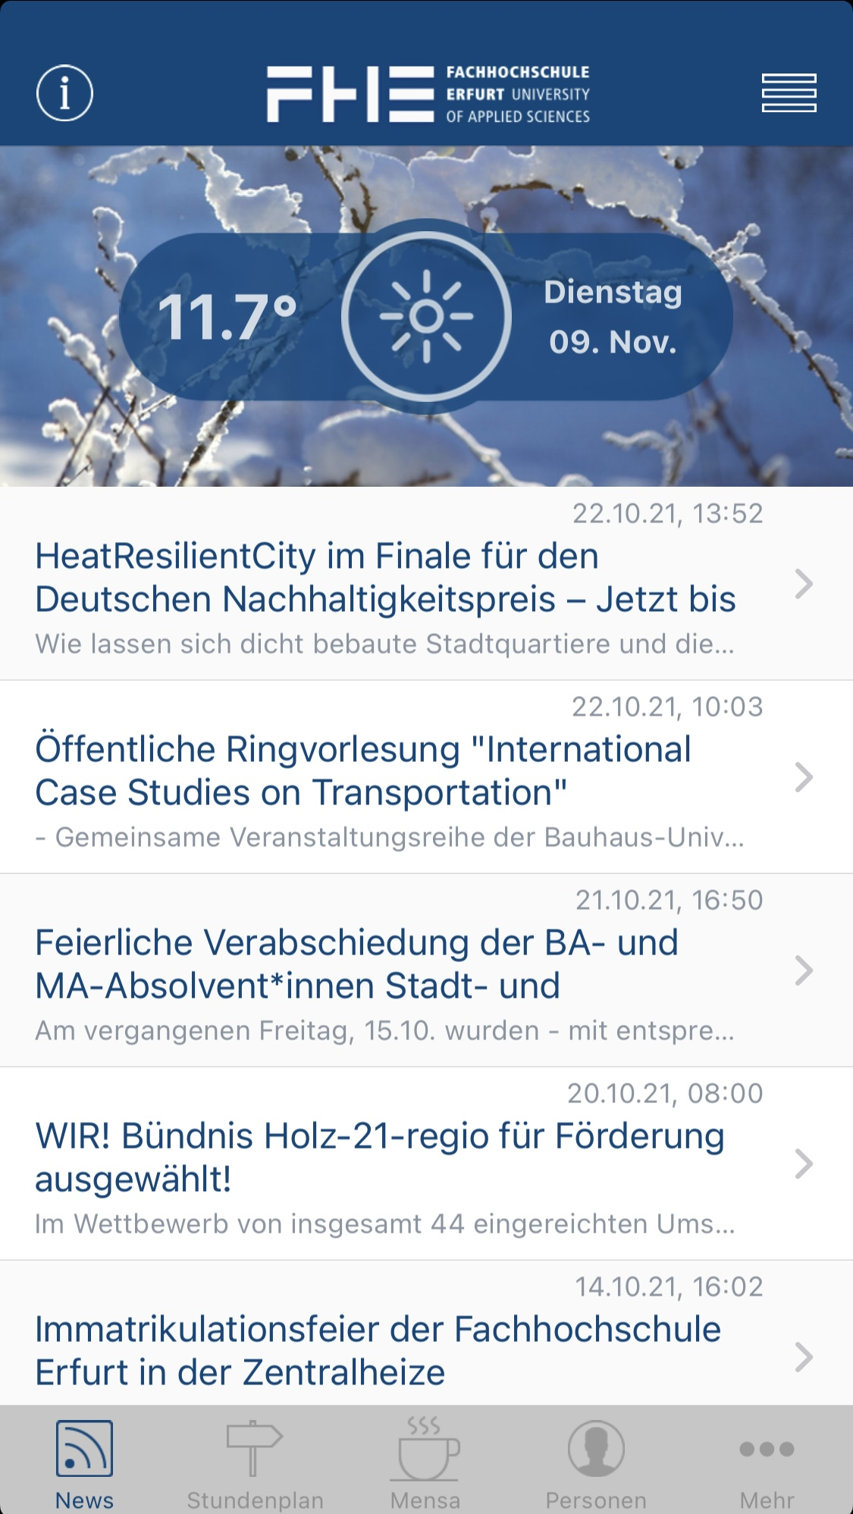
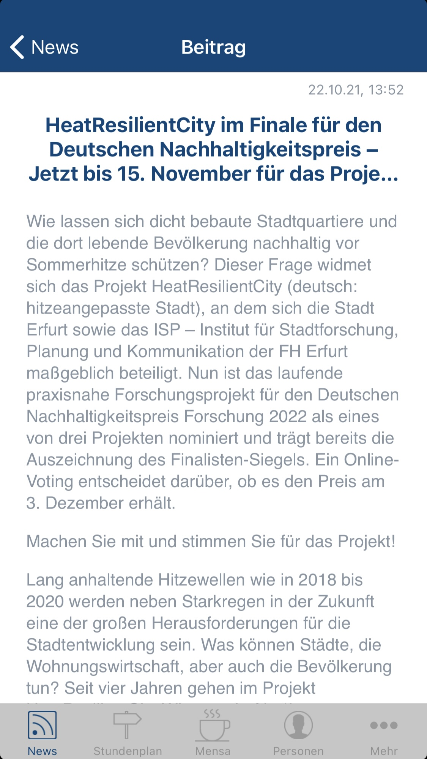
FH Erfurt App - current state
Notes:
Lisa

Slide 4
Definition NEWS I
allgemeine Meldungen, die alle Studenten betreffen
Anmeldung Prüfungszeitraum
Immatrikulation
Bewerbungsfristen
Coronavirus – Rahmenhygieneplan
Berichte vom Präsidium
Veranstaltungen
Hochschulweit z.B. Sommerfest, Weihnachtsmarkt, Ersti-Grillen
Einführungsveranstaltungen
Ringvorlesungen
Notes:
Lisa

Slide 5
Definition NEWS II
Fakultät
Prüfungspläne
Wettbewerbe
Informationen über neue Kurse & Termine zur Eintragung
Änderung von Öffnungszeiten
Mensa & Café Aqua
Hochschulbibliothek
Interna
Hochschulpersonal
Stellenangebote
Pressemittelungen
Notes:
Celina

Slide 6
Abgrenzung Was sind keine News?
Krankmeldungen von Dozenten
Vgl. Schwarzes Brett AI
Verlegung & Ausfall von Unterricht
kursrelevante Ankündigungen via Moodle
Notes:
Celina

Slide 7
Funktionalitäten
einheitliche Plattform
Integration “Schwarzes Brett”
Anmeldefunktion
Login via FH-Account
Filtermöglichkeiten für User
Fakultät
Priorität
Zeitraum
Jobangebote
Veranstaltungen
Benachrichtigungen
angelehnt an RSS Feed
Notes:
Antonia

Slide 8
Anforderungen
Basisfaktoren
Nachrichten abrufen (Schwarzes Brett, RSS Feed, …)
Aktualität
Leistungsfaktoren
Filter & Tag System
(einstellbare) Benachrichtigungen
Lesezeichen / Beitrag speichern
Begeisterungsfaktoren
Termine von Veranstaltungen direkt in Appointments/Timetable speichern/markieren
Notes:
Lucian

Slide 9
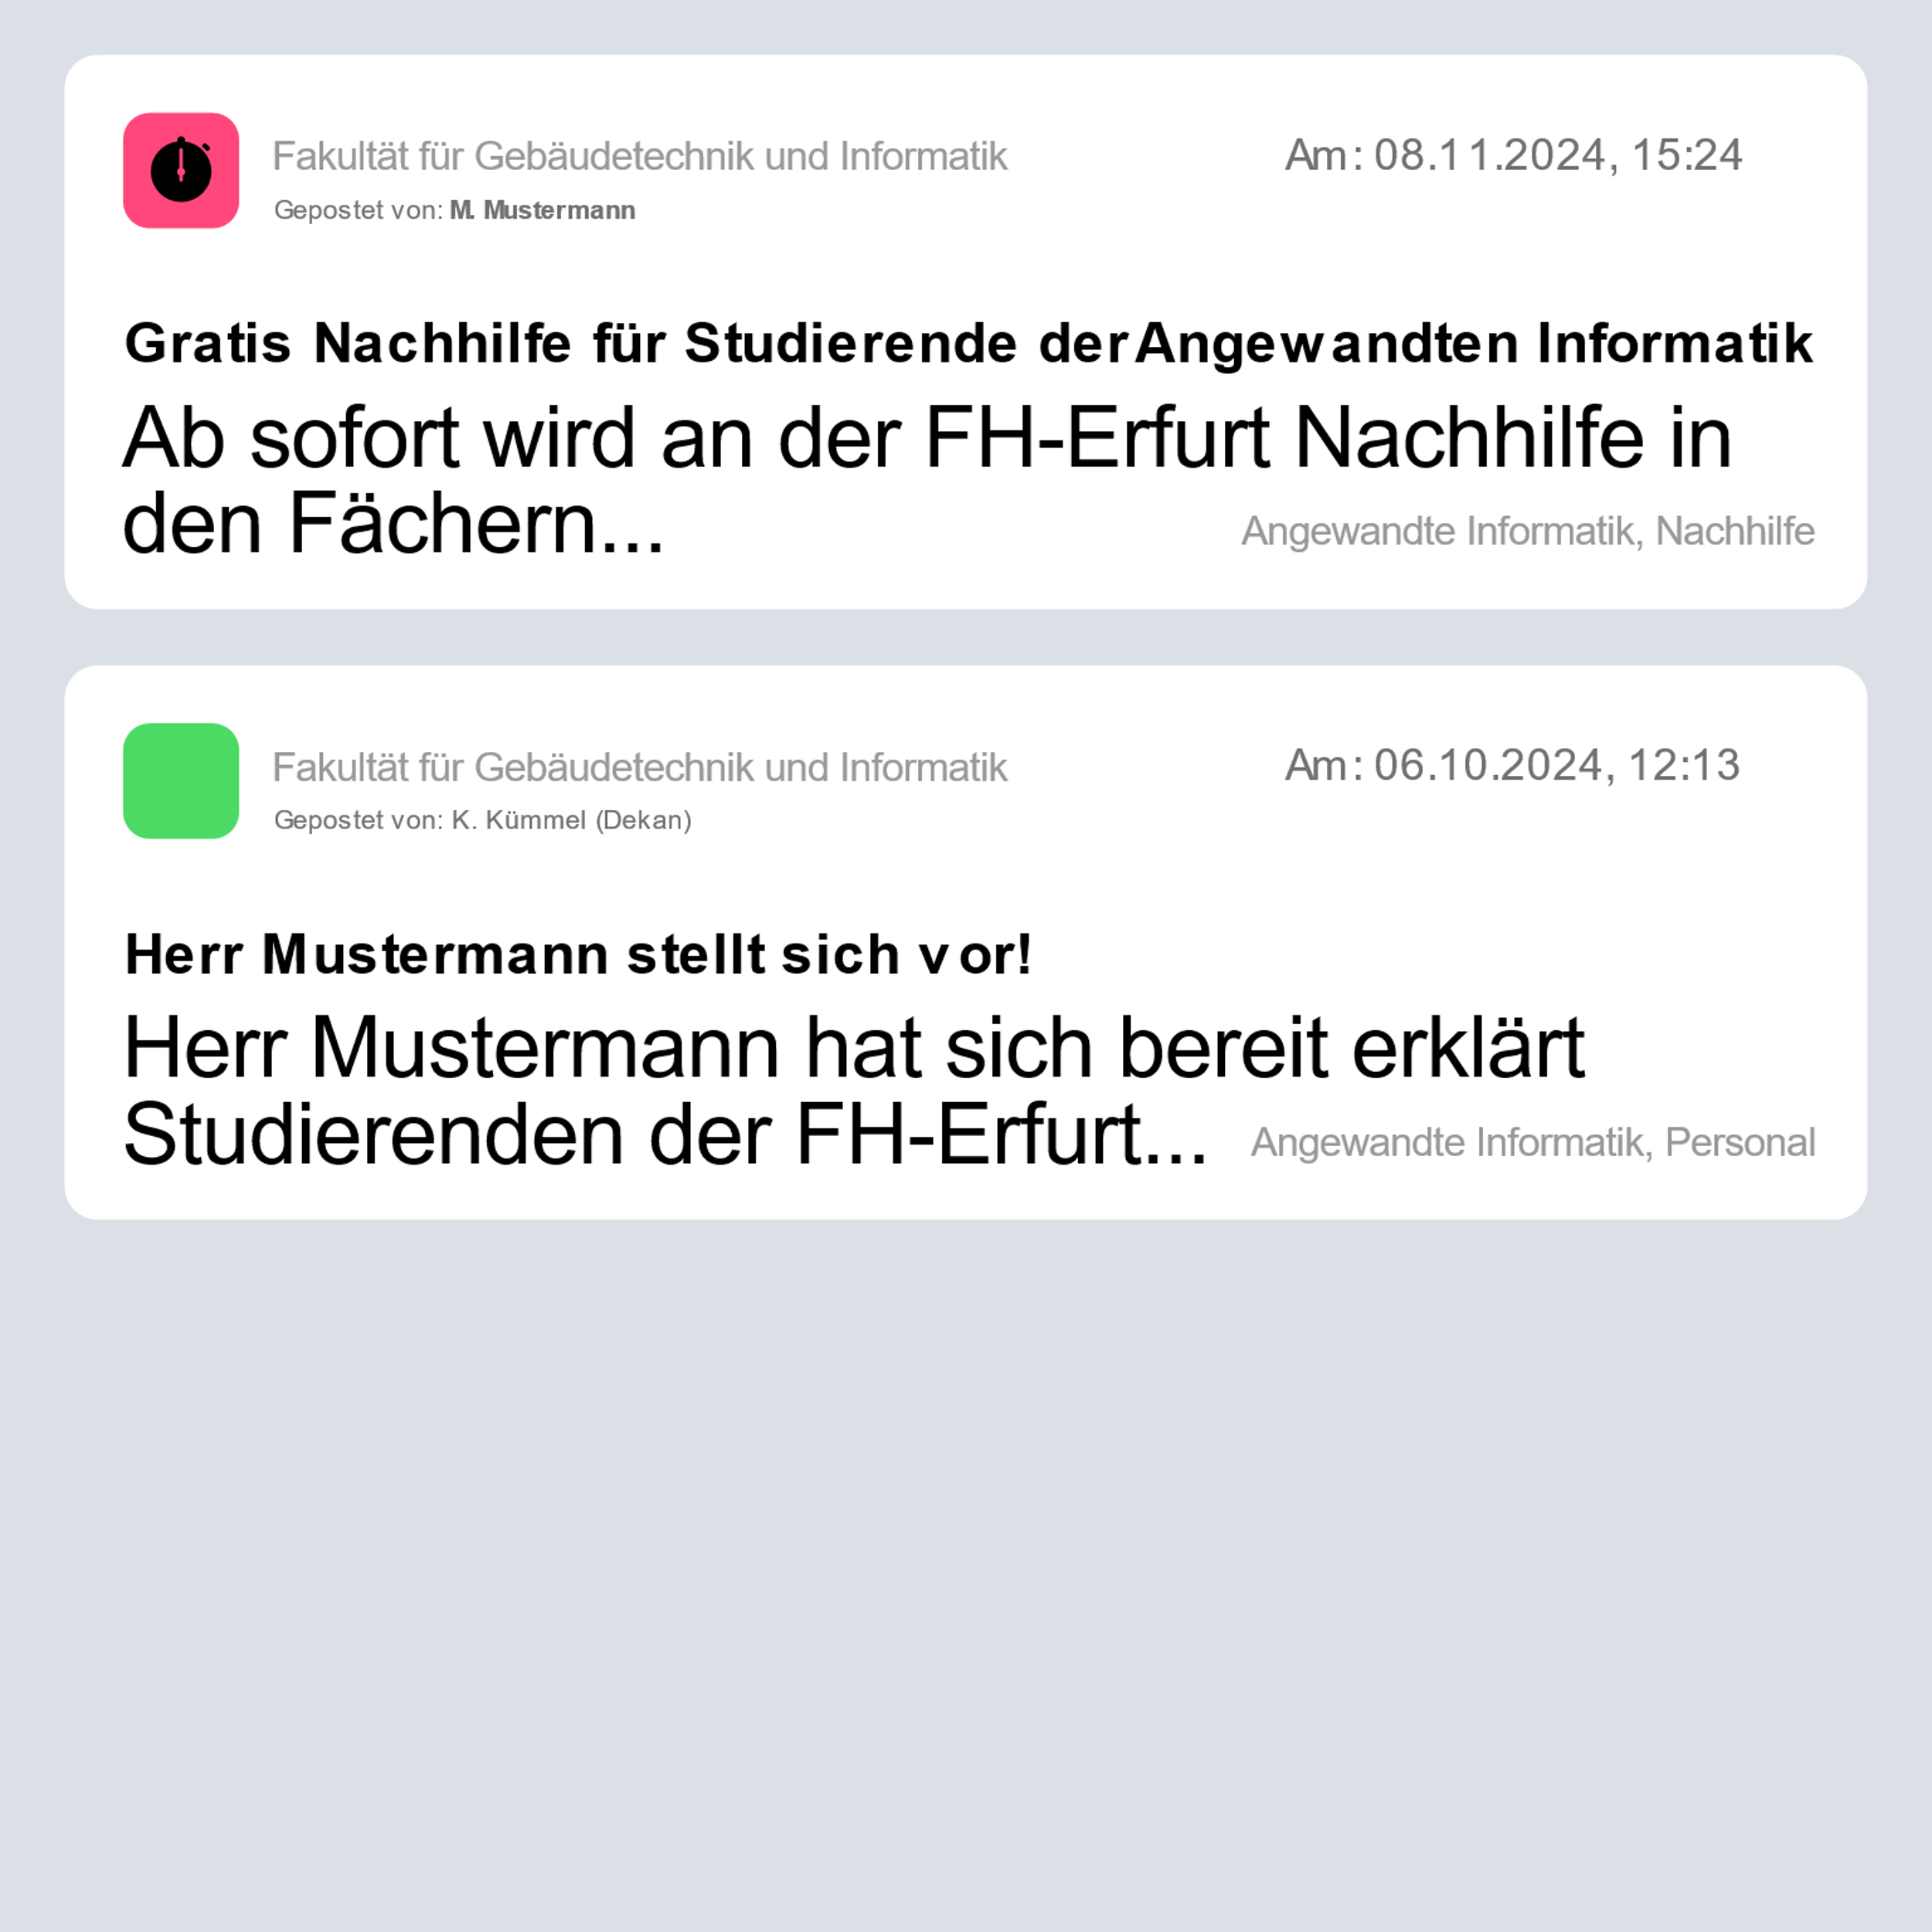
Layout-Ideen
erleichterte Ableitung von Funktionen und der Architektur
Metadaten wie Autor, Datum, Dringlichkeit und Fakultät müssen direkt erkennbar sein
kurze Schlagzeilen
nur Vorschläge das Programm muss aber einen soliden Unterbau bieten
Notes:
Benni

Slide 10
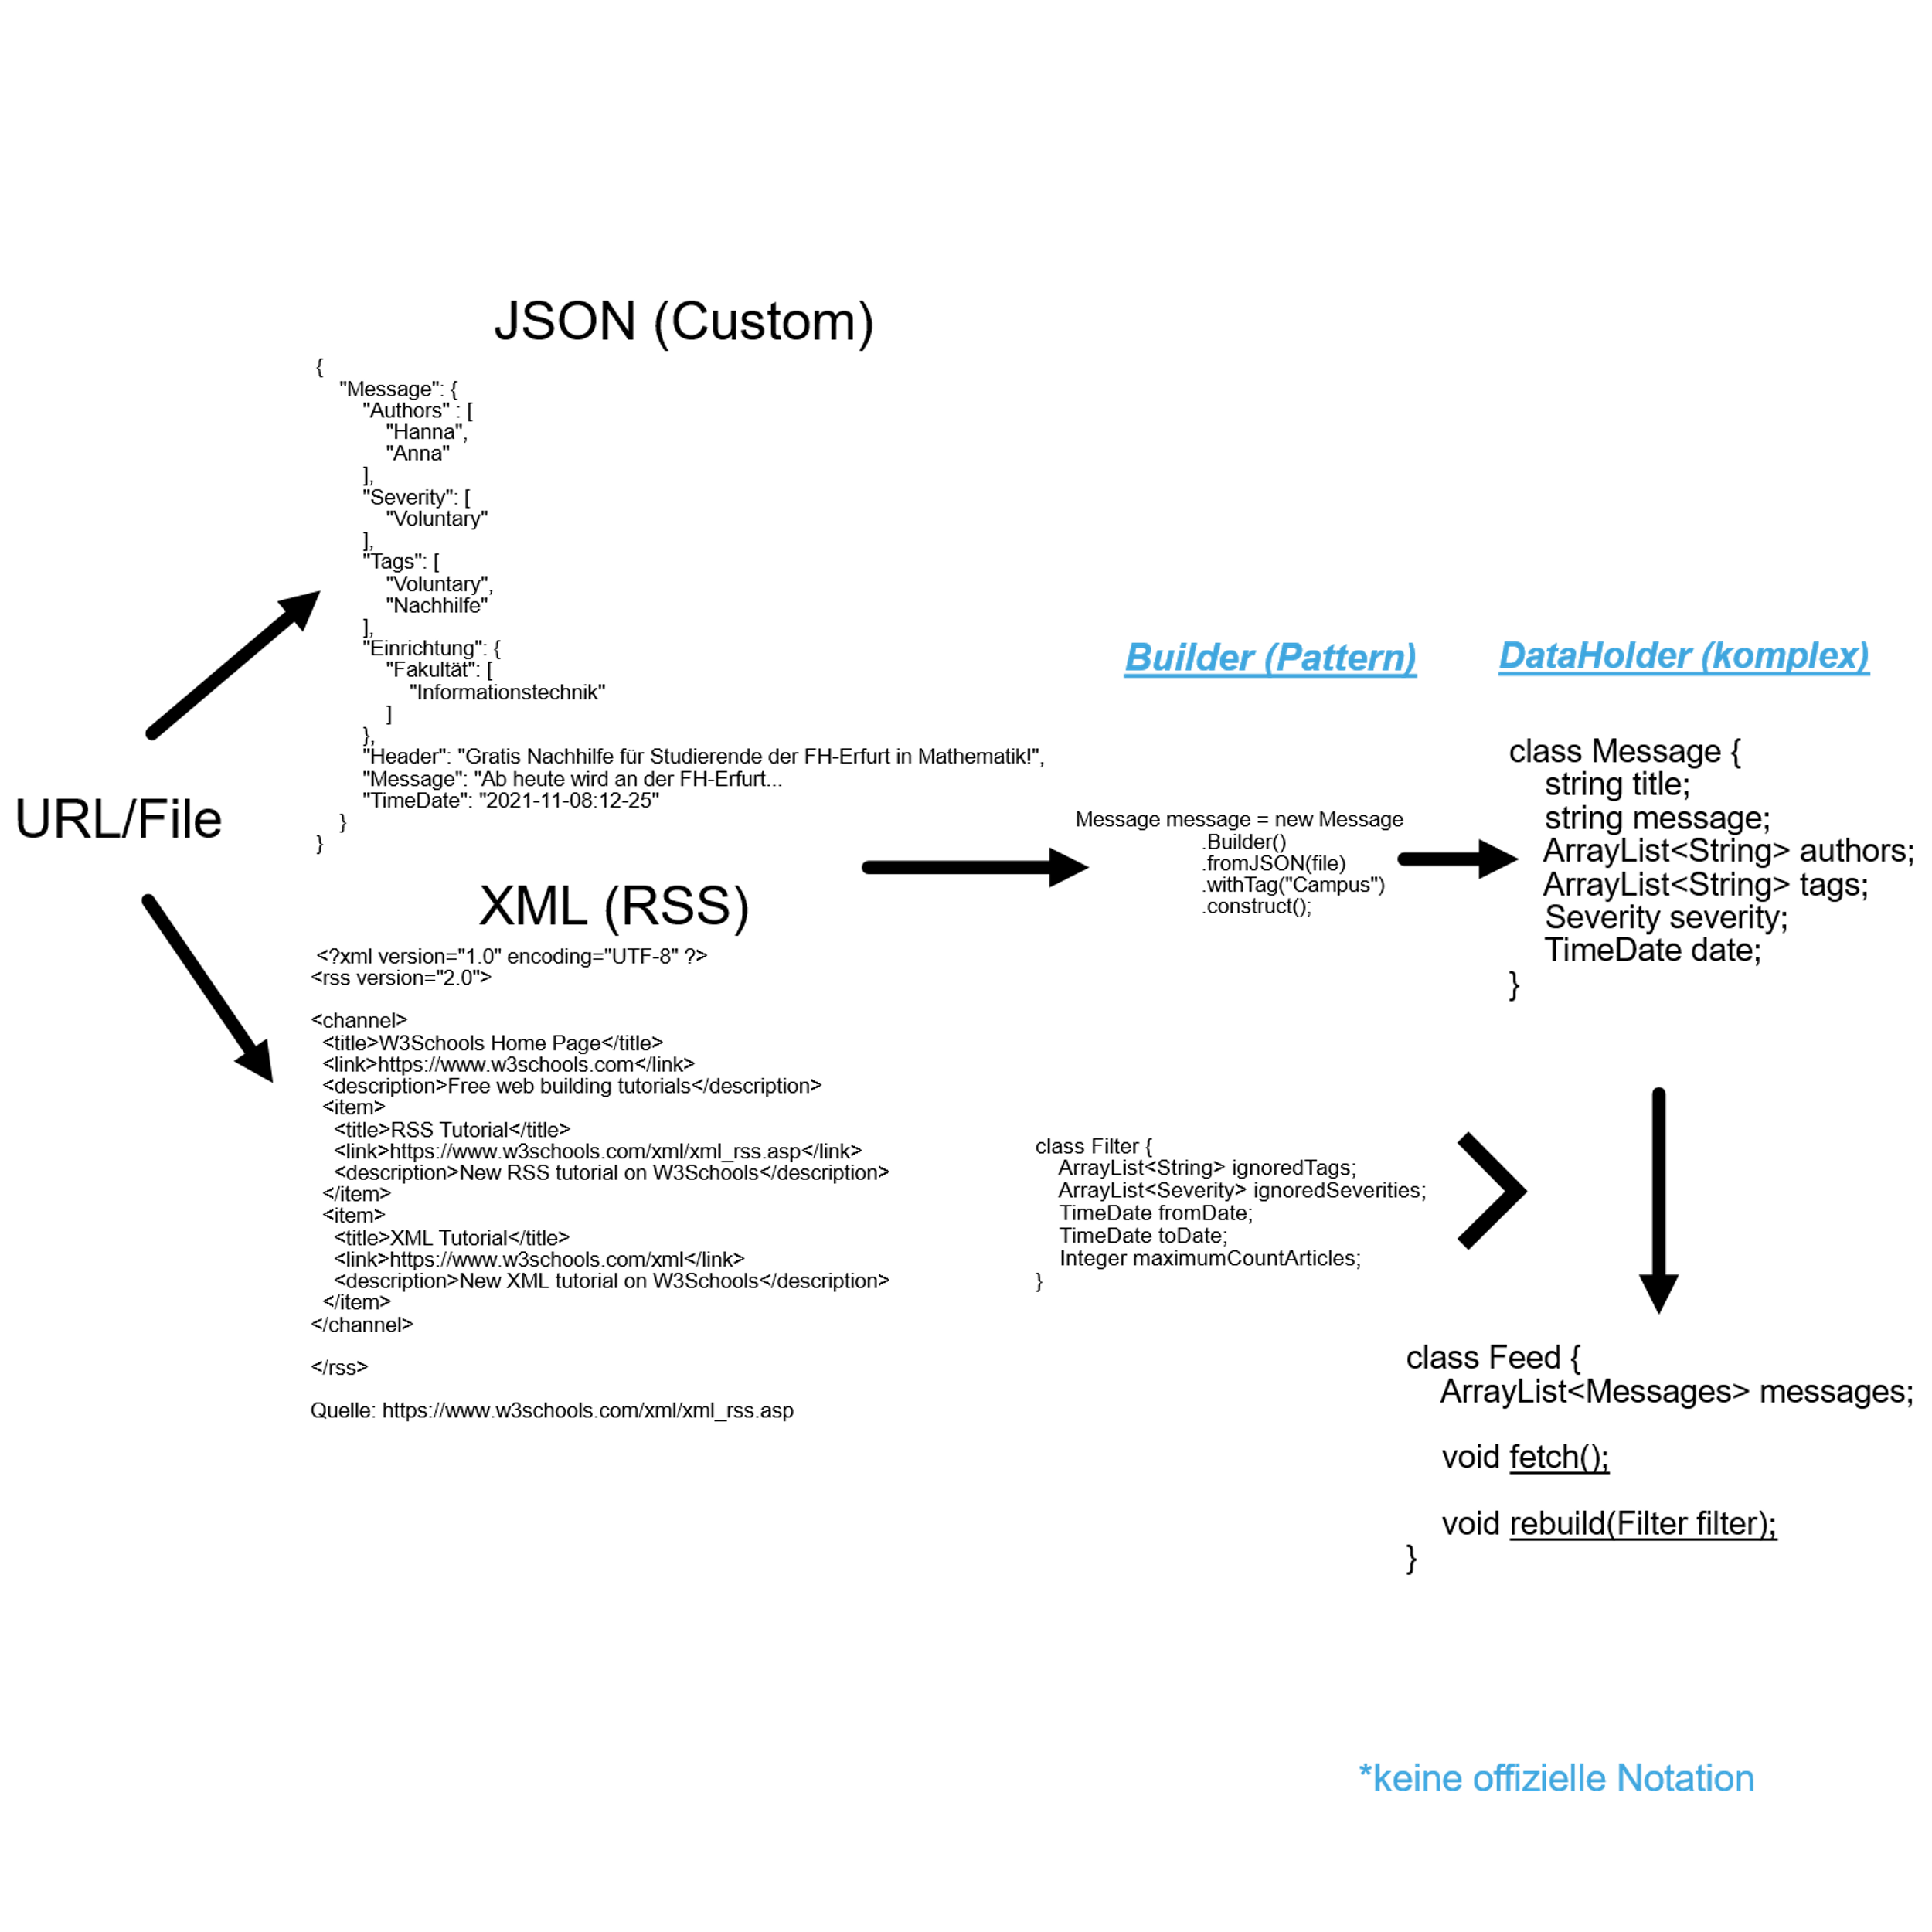
Nächste Schritte: Architekturentwurf
Codename: Fetcher (dt. Abholer)
Moderne Patterns
https://github.com/cxxr/better-java#the-builder-pattern
Notes:
Benni

Slide 11
Vielen Dank!

